Slide 1
政府資料開放(Open Data)
推動報告
國家發展委員會
104年1月15日

Slide 2
開放資料第一問：民眾需求

Slide 3
部會重新檢視民間需求概況
已更新160項需求回應說明，9筆原無法開放或無資料者，經評估後可開放，如醫事人員執業資料、家用戶電力能源使用數據、天然氣普及率等
計183筆民間需求，
部會檢視情形持續更新。

Slide 4
資料開放待解決問題態樣
內政部：法規面問題，如犯罪資料等
交通部：系統面問題，如電子收費資料等
衛生福利部：業務面問題，如AED位置等
經濟部：流程及法規面問題，如管線資料等

Slide 5
法規鬆綁需求
103年法規盤點，需法規鬆綁者，包含政府資訊公開法、規費法、著作權法等。
本次部會盤點法規障礙，增列：
  土地法、濕地保育法(內政部提出)
  稅捐稽徵法(財政部提出)
  個人資料保護法(中央選舉委員會提出)
  臺灣地區地圖及影像資料供應要點
圖資類議題
103年
規費法限制
104年
臺灣地區地圖及影像資料供應要點疑義？…

Slide 6

資料開放法制協調平臺
部會主管法規者，請主管部會配合資料開放原則，研修鬆綁法規限制。
跨部會法規者，由虛擬世界發展法規調適平臺協調處理。
虛擬世界發展法規調適平臺
法規主管機關
法規鬆綁需求機關
部會自管法規
主動研議修正
定期回報進度

Slide 7
開放資料第二問：開放數量

Slide 8
行政院及部會資料開放情形
1
衛生福利部
2
交通部
3
經濟部
103年12月
1
2
3
103年1月

Slide 9
部會申請資料下架情形
請以部會為中心規劃所屬資料集審核機制，並落實管理，避免產生資料重複、不合適或非業管情形申請下架。
業務移撥者，請業務承接部會持續開放及更新資料。
部會名稱 | 申請/下架筆數 | 主要原因
法務部 | 50 | 重複登錄
交通部 | 5 | 重複登錄、資料集整併
財政部 | 5 | 資料集整併
科技部 | 3 | 資料不適合
衛生福利部 | 3 | 資料內容重複
行政院環境保護署 | 2 | 重複登錄
內政部 | 1 | 業務移撥至財團法人臺灣建築中心
金融監督管理委員會 | 1 | 重複登錄
國家發展委員會 | 1 | 業務移撥至經濟部商業司
陸委會 | 5 | 轉載其他機關資料

Slide 10
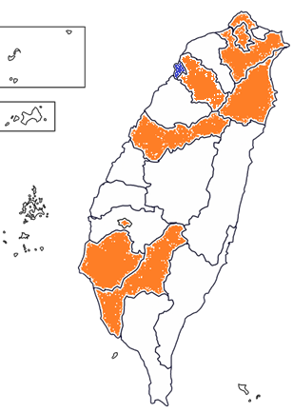
地方政府資料開放情形
資料集數量
:已推動資料開放
:新竹市籌備中(預計2月底開放)

Slide 11
開放資料第三問：資料品質

Slide 12
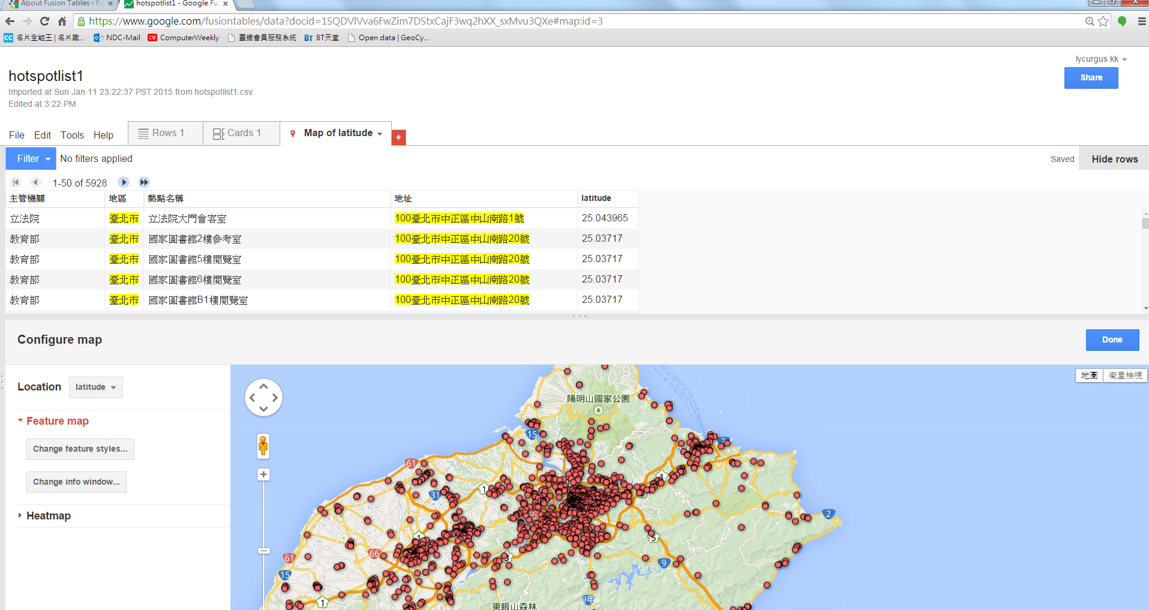
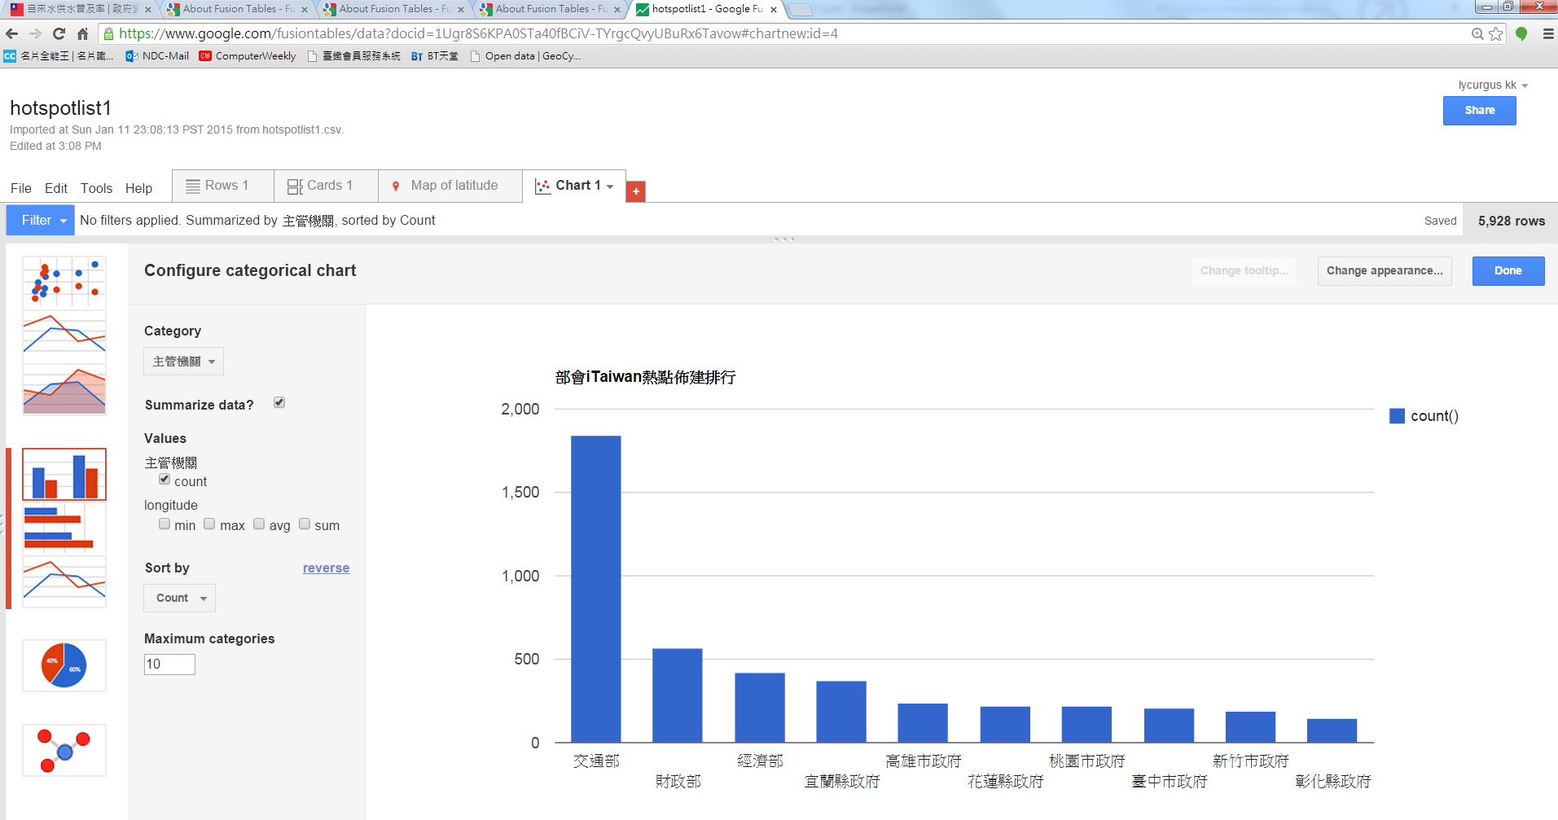
善用工具 提升品質(1/3)
善用各類免費工具，如Google Fusion Tables、Google Charts等，檢測所屬資料集可用度，提升資料品質。
iTaiwan中央行政機關室內公共區域免費無線上網熱點

Slide 13
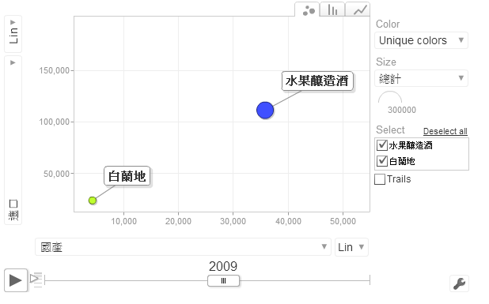
白蘭地及水果釀造酒國產/進口變化
善用工具 提升品質(2/3)
https://docs.google.com/spreadsheets/d/1_x804JOjsSezKXlsXrwcMqjjNLbu1BifEuZnZoaaX_8/pubchart?oid=1089759627&format=interactive
2004-2013財政部的「各月別國產及進口水果釀造酒類數量表」「各月別國產及進口白蘭地數量表」比較其變化

Slide 14
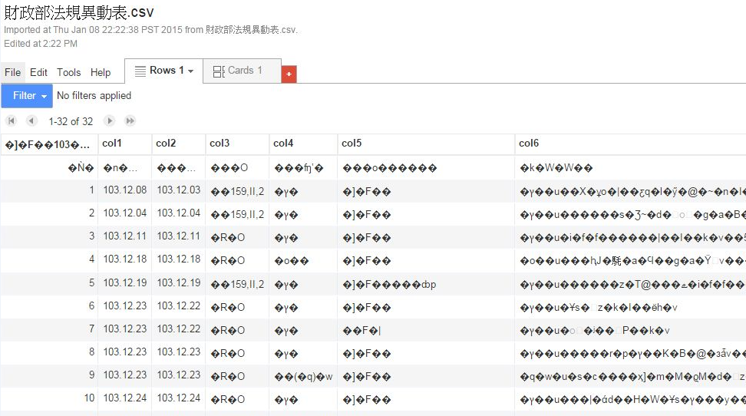
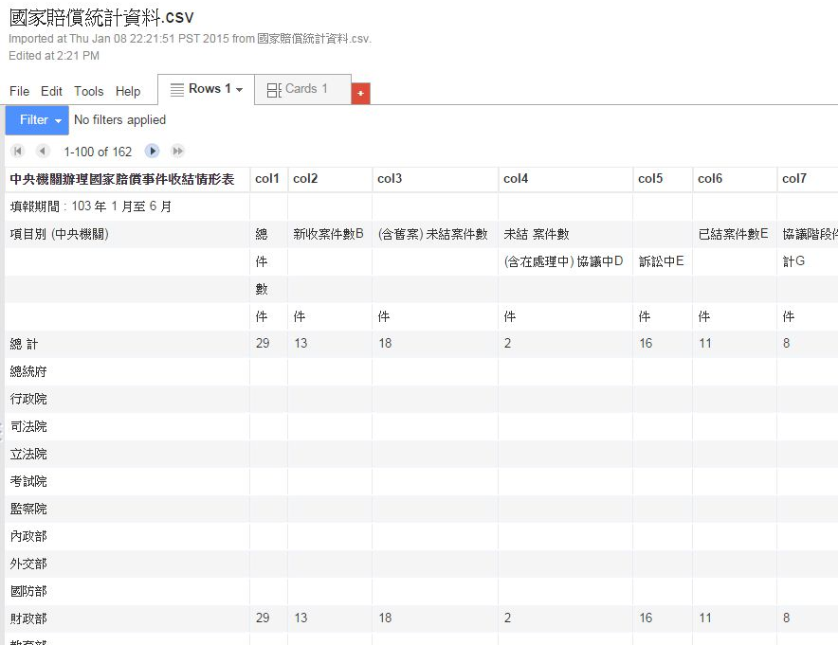
善用工具 提升品質(3/3)
透過視覺化的過程容易識別資料內容有問題的地方。
表頭錯誤
編碼錯誤

Slide 15
開放資料第四問：透明治理關鍵標竿

Slide 16
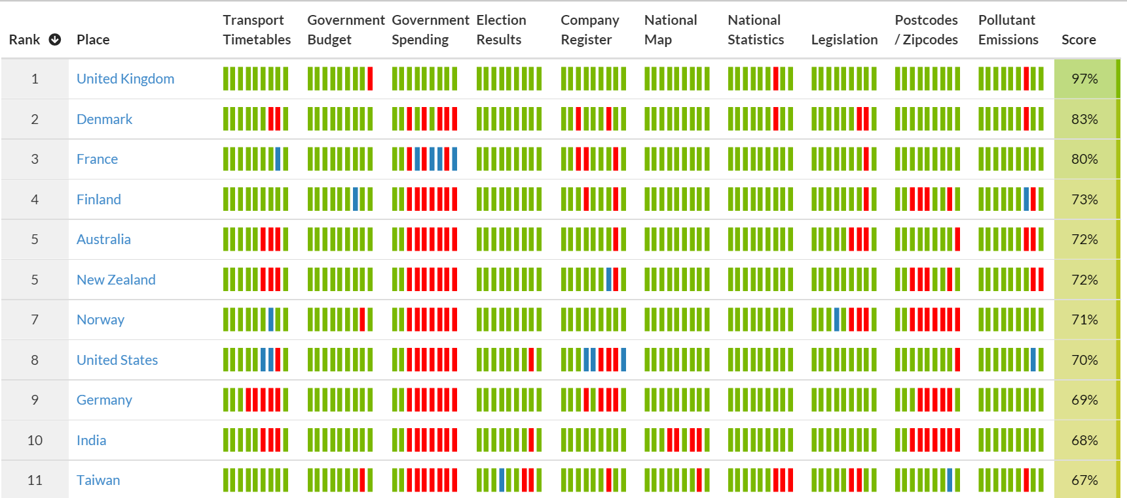
強化政府預算、政府支出及統計資料
OKFN資料開放評比第11名，需強化政府預算、政府支出及統計資料。
賴士葆立法委員要求政府財政透明。
民間需求大學預算資料，散落於大專院校主計室網頁。
建議主計總處主責規劃各機關預算開放事宜。

Slide 17
開放資料下一步……

Slide 18
政府資料開放定義與範圍
政府資料開放：政府資料以開放格式於網路公開，提供個人、學校、團體、企業或政府機關等使用者，依其需求連結下載及利用。
開放範圍：各機關於職權範圍內取得或做成，且依法得公開之各類電子資料，包含文字、數據、圖片、影像、聲音、詮釋資料(metadata)等。
中華民國102年2月23日院授研訊字第1022460185號函頒「行政院及所屬各級機關政府資料開放作業原則」

Slide 19
資料分級原則(1/2)
公開性
開放
依法應公開項目，如：
資訊公開法所列各項資料
足以直接或間接識別個資
但深具產業加值運用，如：
健保資料、公路監理資料、
財稅資料、電子發票資料、
警政資料等
敏感性
有限度開放
機敏性
不開放
依法限制公開或不予提供者，如：
有關國家機密者、有關犯罪資料者、
有關工商秘密者、有關個人隱私者等

Slide 20
資料分級原則(2/2)
資料開放及收費類型
開放 原則 收費 原則 | 開放 | 有限度 開放 | 不開放
不收費 | 依法規定 應公開資料 | 敏感性需專案 申請研究資料 | 涉個資或機密，依法規定不得公開資料
收費 | 客製化或 再整理資料 | 敏感性需專案 申請研究資料

Slide 21
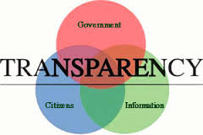
資料開放發展階段
102年至103年
104年至105年
105年至106年
深化期
推廣期
建置期

Slide 22
資料開放指導文件位階
  總統104年元旦祝詞
  行政院第3322、3429次院會決議
  智慧新未來政策白皮書(名稱暫定)
政策
  政府資料開放進階行動綱領(研擬中)
行動綱領
政府資料開放定義
資料分級
諮詢機制
行政院及所屬各級機關政府資料開放作業原則
政府資料開放資料集管理要項
各機關資通訊應用管理要點
政府機關資訊採購建議書徵求文件參考
資料集詮釋資料標準規範(草案)
共通性資料存取應用程式介面規範(草案)
資料開放諮詢會議運作說明(研擬中)
作業原則
部會及其所屬機關(構)資料開放行動方案
執行策略
績效目標
工作期程
績效評估
部會行動方案

Slide 23
推動策略、作法與機制
推動策略
  擴大推動資料開放，加速關鍵資料釋出
  建立分級審查制度，落實資料活化應用
  推動法規鬆綁，健全資料開放法制環境
推動作法
  擴大資料開放
    確立資料分級原則
    全面啟動資料盤點
  建立資料收費原則
  資料開放法規鬆綁
推動機制
  建立資料開放諮詢機制

Slide 24
系統及資料庫擴大盤點結果(1/2)
共947個系統及資料庫
逾2,000筆資料集
註:資料持續更新

Slide 25

系統及資料庫擴大盤點結果(2/2)
資料分級結果不符合分級原則
  敏感性或機敏性資料，卻列為可對外公開
  已對外免費服務與可公開資料集數量，顯有不符
未明確法制規範與開放期程
  未列出需收費或機敏性資料之法制規範
  未列出可開放資料之開放期程
盤點範圍涵蓋率不足
  未完整含括所屬機關
資料盤點結果查核表
公開且免費
公開需收費
敏感且收費
敏感需申請

Slide 26
擴大推動資料開放，加速資料釋出
依法應公開者，以開放格式對外提供
  例如：預算及決算書、業務統計、行政院公報等
機關法定職掌所產生之資料，無法規限制者，以開放格式對外提供
  例如：國發會-出國報告等
優先將民眾查詢量(使用/申請)較高之資訊轉換為開放資料
  例如：空氣品質監測等

Slide 27

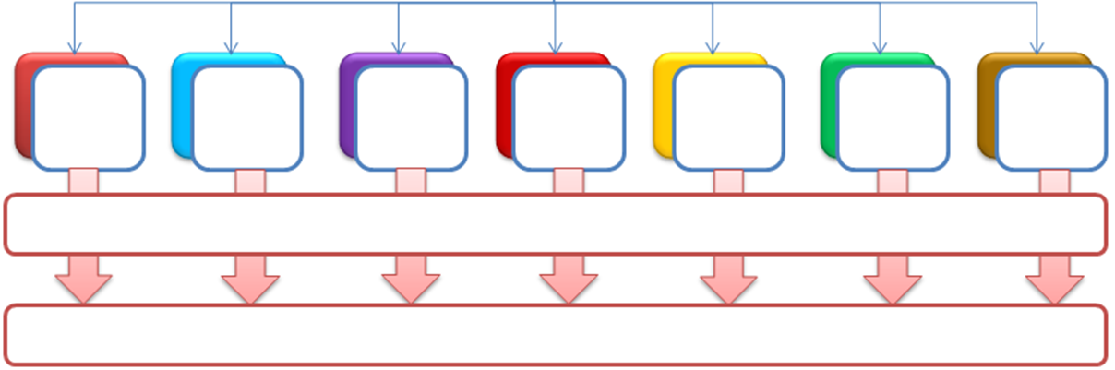
建立開放諮詢制度，落實資料活化應用(1/2)
規劃結合資訊長二級制設置及運作機制，由行政院及各中央二級機關資訊長分別召集及推動資料開放諮詢機制
行政院資訊長
會議成員
行政院資訊長
法務部、經濟部
財政部、國發會
公協會及社群代表
召開會議以擬定政策及檢視整體推動成效
幕僚機關
國家發展委員會
會議成員
部會資訊長
法規單位
資訊單位
主計單位
各業務單位
業務領域代表
公協會代表
專家學者代表
社群代表
內政
財政
教育
衛福
經濟
交通
其他
部會
依各部會業務範圍推動資料分級諮詢
所屬機關依據分級結果提供開放資料
Notes:
27

Slide 28

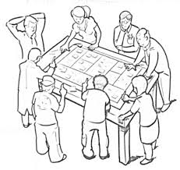
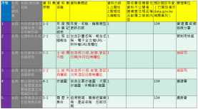
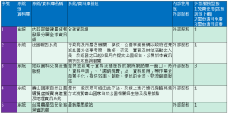
建立開放諮詢制度，落實資料活化應用(2/2)
社群代表
外部專家
預計開放資料集
擬定部會及所屬資料開放行動策略，強化政府資料開放質與量、建立推廣與績效管理機制。
審查資料盤點、分級、開放期程、收費標準
內部專家
資料集審查
審查結果公告：
104年第1季
審查頻率：每季
通過
資訊部門
業務部門
完整盤點清單：
103年12月底
盤點頻率：每季
資料集盤點
系統、資料庫盤點
初步盤點清單：
103年11月底
盤點頻率：每季

Slide 29
促進民間參與協同合作
社會團體與社群數量
計431筆社會團體與社群，
部會檢視情形持續更新。

Slide 30
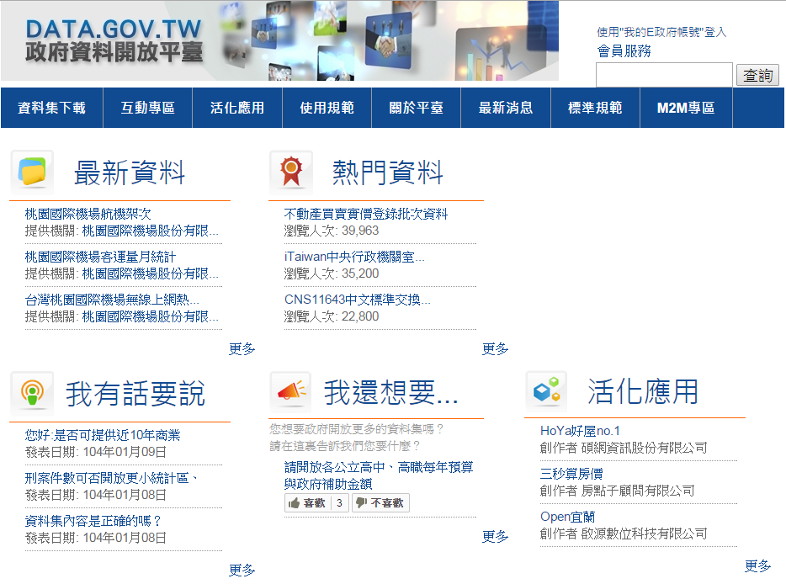
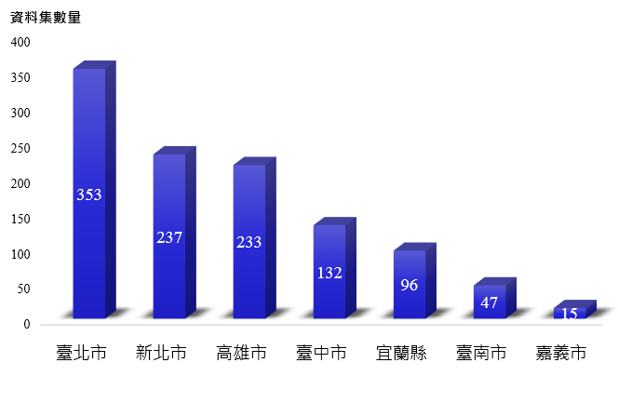

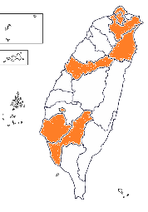
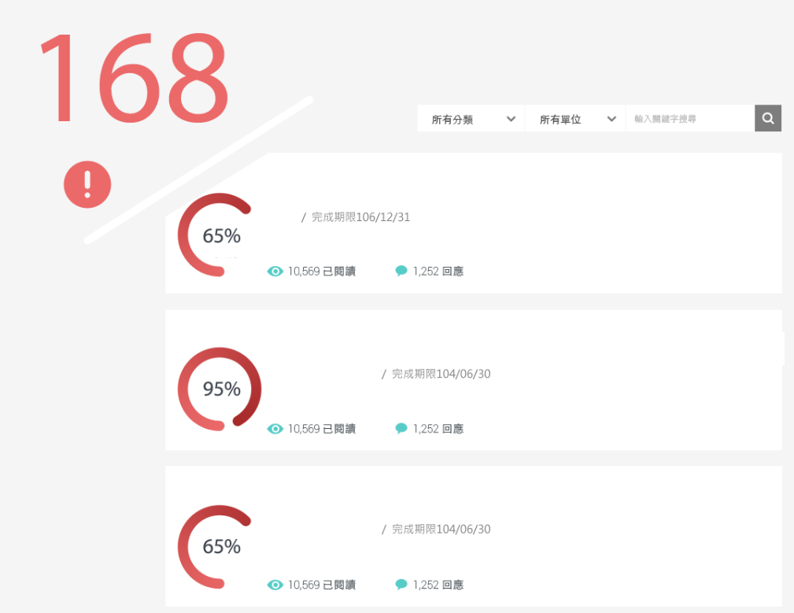
促進地方政府標竿學習
每月於政府資料開放平臺公佈地方政府資料開放概況，促進標竿學習。
開放項數
開放資料地圖
關鍵資料開放進度
依法應該公開
機關處理法定職掌所產生
民生應用與經濟發展

Slide 31




